Slide 1
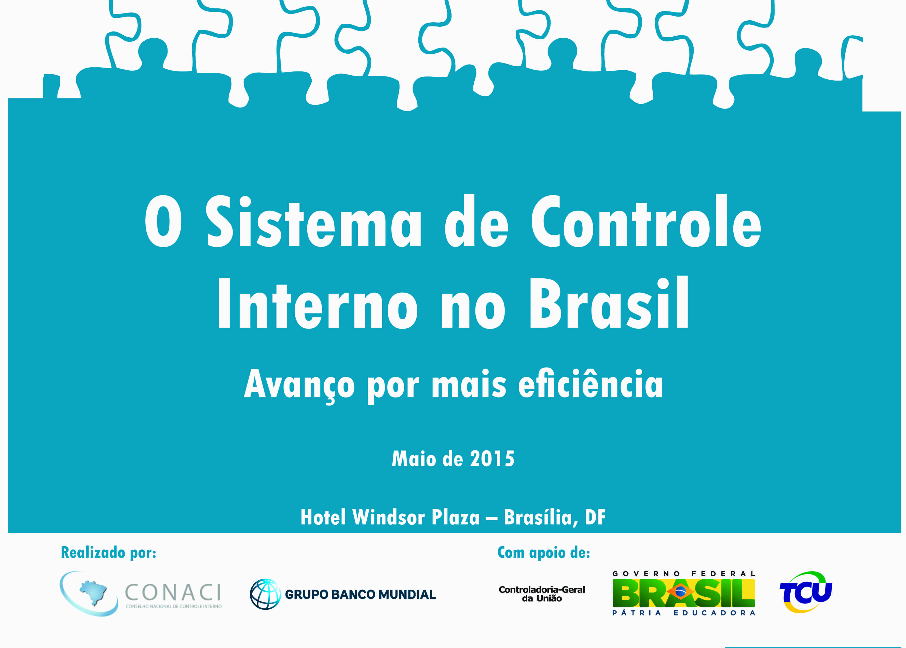

Slide 2
COLABORAÇÃO
BANCO MUNDIAL
CONACI
CGEs

Slide 3
Objetivos Principais: Um Novo Foco
Promover a prosperidade compartilhada
Estimular o crescimento da renda dos 40% mais pobres da população em cada país
Eliminar a pobreza extrema
Reduzir a porcentagem das pessoas vivendo com menos de
$1.25 por dia a3% até 2030
Atingir os objetivos de maneira sustentável:
Assegurando o futuro do planeta e os recursos nele, mantendo a inclusão social, limitando a carga economica sobre gerações futuras.
Notes:
Erradicar a pobreza extrema. Promover a prosperidade compartilhada.
Nas últimas três décadas, a extensão da pobreza extrema caiu rapidamente. O percentual de pessoas que vivem em pobreza extrema em 2013 é menos da metade do que era em 1990. Com base nessa tendência, é possível antever um mundo no qual a pobreza extrema tenha efetivamente sido eliminada em uma geração. Enquanto hoje mais de 1 bilhão de pessoas em todo o mundo ainda estão desamparadas, a desigualdade e a exclusão social parecem estar aumentando em muitos países e é preciso vencer muitos desafios urgentes e complexos para manter o recente impulso de redução da pobreza.
Nesse contexto, o Grupo Banco Mundial definiu objetivos ambiciosos, porém alcançáveis, para servirem de base para seu trabalho de superar esses desafios históricos. A instituição se esforçará, especificamente, para erradicar a pobreza extrema no âmbito global até 2030 e para promover a prosperidade compartilhada nos países em desenvolvimento, o que implicará o incentivo ao aumento da renda dos 40% mais pobres da população. Esse esforço incluirá o investimento em oportunidades para todos os cidadãos e a redução da desigualdade, elementos inerentes à criação da prosperidade e à manutenção do crescimento econômico. A busca desses objetivos ocorrerá de forma sustentável do ponto de vista ambiental, social e econômico de modo a assegurar que os ganhos de desenvolvimento não prejudiquem o bem-estar das gerações atual e futura.
Este Relatório Anual enfoca o trabalho do Banco Internacional de Reconstrução e Desenvolvimento (BIRD) e da Associação Internacional de Desenvolvimento (AID), coletivamente conhecidos como Banco Mundial. Incentivamos todos a explorar o website do Relatório Anual de 2013 para conhecerem melhor o trabalho do Banco Mundial – as atividades que ele apoia nas seis regiões em que atua e os resultados desse trabalho para superar a pobreza e criar oportunidades para os habitantes dos países em desenvolvimento. Além do relatório em si, o leitor encontrará dados abrangentes sobre empréstimos, informações organizacionais, demonstrativos financeiros completos, o relatório Results 2013 (Resultados de 2013), bem como a atualização do Quadro Corporativo de Resultados do Banco Mundial.
Convidamos todos a visitarem também os websites do Quadro Corporativo e dos Resultados (i) e o Repositório de Conhecimento Aberto (Open Knowledge Repository) – repositório oficial de conhecimento aberto do Banco Mundial dos resultados de suas pesquisas e produtos do conhecimento – para ampliar o entendimento da forma como o Banco Mundial cria parcerias com os países para erradicar a pobreza extrema, promover a prosperidade compartilhada e obter resultados sustentáveis.

Slide 4
A importancia dA gestÃO financeira
Informaçoes exatas, pertinentes e oportunas
Garantia sobre o alcance dos objetivos
Garantia independente da integridade das informações das operações do governo
Contabilidade
Controle Interno
Controle Externa
Ambiente Robusto de Gestão Financeira
Fornece os meios em que os gestores públicos prestam contas sobre o uso dos recursos públicos
Boa Governança
A maneira em que a autoridade econômica, política e administrativa são realizadas na gestão dos recursos públicos
Crescimento Econômico
Capacidade aumentada da economia para satisfazer as necessidades dos cidadão s

Slide 5
O papel do controle interno
Hindsight – Avaliação retrospectiva
Cumprimento com o marco regulatorio
Insight – Avaliação introspectiva
Melhorias dos processos de gestão
Foresight – Visão do futuro
Gestão de riscos
Transparencia + Accountability + Participação do cidadão = Maior credibilidade

Slide 6

Problema da infraestrutura
Exemplo do setor da logística de transportes
Investimento medio: 8% do PIB
Brasil:
  Menos de 2% do PIB
  Medio nos últimos 30 anos: 0,8% do PIB
  Valor total nos últimos 10 anos: US$ 200 bilhões
  Necessidade nos proximos 10 anos: US$ 800 bilhões
  Menos de 25% do necessário

Slide 7
Algumas soluções
Reduzir o desperdício de dinheiro
Combater a corupção
Aumentar a eficiencia no gasto publico
Atrair investimentos do setor privado
Credibilidade
Gestão de riscos
Melhor administração de projetos de infraestrutura
Planejamento
Licitação
Implementação
Gestão

Slide 8
Projetos do Banco Mundial
Arranjos de gestão financeira
Uso dos recursos dos projetos
Uso dos sistemas nacionais

Slide 9
Instrumentos de apoio
Projetos
Operações de Asistencia técnica
Produtos de conhecimento
Propagação de boas práticas
Facilitação da troca de experiências

Slide 10
Experiencia do Banco - Bihar
Estado na Índia
Situação de contrôle interno fraco
Realização de um estudo diagnóstico
Elaboração de uma estrategia
Implementação da estrategia:
Treinamento
Manuais
Políticas e procedimentos

Slide 11
INDONESIA
Pre 2008
PP 60/2008
Desde
2008
Proliferação de responsabilidades/atores – Falta de clareza sobre as responsabilidades
Adoção do marco COSO . BPKP was accorded responsibility of facilitating COSO implementation.
Asociação de Auditores Governamentais foi estabelecida. Normas de Controle Interno foram adotados
Falta de coordenação da função de controle interno
Estabelecimento e esclarecimento das responsabilidades
Codigo da ética, orientações de revisão dos pares emitodos.
Capacidades fracas
Estabelecimento de um orgão de coordenação de controle interno
Estrategia do Orgão de Controle interno for 2015-19
Convergencia com o marco COSO.

Slide 12
Mexico – Implementação do COSO
Ambiente de Controle
Avaliação de Riscos
Informação e Comunicação
Atividades de Controle
Atividades de Monitoramento

Slide 13
Ciclo de melhoria contínuo
Diagnóstico
Monitoramento
Estratégia
Implementação

Slide 14

OBRIGADO

